Slide 1
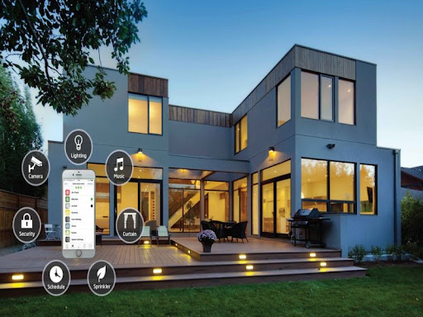
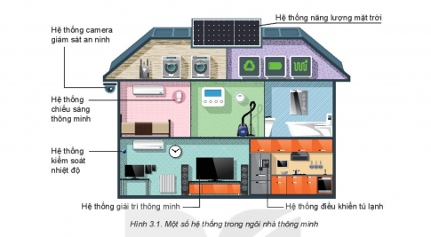
PHÒNG GIÁO DỤC ĐÀO TẠO QUẬN GÒ VẤP
MÔN CÔNG NGHỆ LỚP 6
CHỦ ĐỀ: NHÀ Ở (tt)
A. NGÔI NHÀ THÔNG MINH

Slide 2
CHỦ ĐỀ: NHÀ Ở (tt)
A. NGÔI NHÀ THÔNG MINH
1. Khái niệm ngôi nhà thông minh.
2. Đặc điểm của ngôi nhà thông minh.

Slide 3
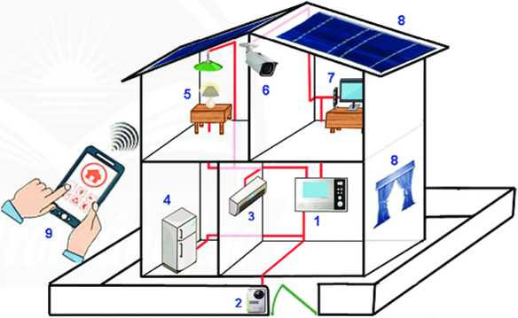
(5)
(6)
(8)
(7)
(9)
(3)
(4)
(1)
(2)

Slide 4
(5) Đèn chiếu sáng tắt/mở tự động
(6) Hệ thống kiểm soát an ninh tự động
(8) Tận dụng năng lượng mặt trời và gió tự nhiên
(7) Thiết bị giải trí tắt/ mở tự động
(9) Điều khiển các thiết bị trong nhà bằng điện thoại, máy tính bảng
(3) Máy điều hòa nhiệt độ tắt/mở tự động
(4) Đồ dùng nhà bếp tắt/ mở tự động
(1) Hệ thống điều khiển kết nối với các thiết bị trong nhà
(2) Chuông báo và thiết bị nhận diện khuôn mặt để mở cửa tự động

Slide 5
Câu hỏi: Dựa trên hình ảnh vừa xem, em hãy nêu điểm khác nhau giữa ngôi nhà thông minh so với ngôi nhà thông thường.
Ngôi nhà thông minh | Ngôi nhà thông thường
- Điều khiển các thiết bị trong nhà bằng điện thoại, máy tính bảng. | - Điều khiển các thiết bị trong nhà bằng các công tắc, nút tắt/mở của chính thiết bị.
- Có hệ thống điều khiển kết nối với các thiết bị (đồ dùng) trong nhà.
- Không có hệ thống điều khiển kết nối với các thiết bị (đồ dùng) trong nhà.
- Các thiết bị (đồ dùng) trong nhà có thể tự động hoạt động.
- Các thiết bị (đồ dùng) trong nhà không tự động hoạt động.

Slide 6
CHỦ ĐỀ: NHÀ Ở (tt)
A. NGÔI NHÀ THÔNG MINH
1. Khái niệm ngôi nhà thông minh:
Ngôi nhà thông minh là ngôi nhà được trang bị ……………………………… hoặc ……………để các thiết bị, đồ dùng trong nhà có thể ………………..… theo ý muốn của người sử dụng.
hệ thống điều khiển tự động
bán tự động
tự động hoạt động

Slide 7
CHỦ ĐỀ: NHÀ Ở (tt)
A. NGÔI NHÀ THÔNG MINH
1. Khái niệm ngôi nhà thông minh:
Ngôi nhà thông minh là ngôi nhà được trang bị hệ thống điều khiển tự động hoặc bán tự động để các thiết bị, đồ dùng trong nhà có thể tự động hoạt động theo ý muốn của người sử dụng.

Slide 8
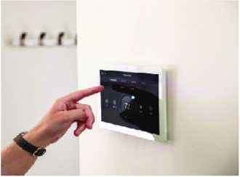
CHỦ ĐỀ: NHÀ Ở (tt)
A. NGÔI NHÀ THÔNG MINH
2. Đặc điểm của ngôi nhà thông minh:
Câu hỏi: Hệ thống điều khiển và các đồ dùng điện tự động trong ngôi nhà thông minh giúp ích gì cho con người?

Slide 9
Câu hỏi 1: Hệ thống điều khiển và các đồ dùng điện tự động trong ngôi nhà thông minh giúp ích gì cho con người?
Hệ thống điều khiển và các đồ dùng điện tự động trong ngôi nhà thông minh giúp chủ nhà tắt/ mở khóa tự động các đồ dùng, mà không cần tác động trực tiếp lên đồ dùng.

Slide 10
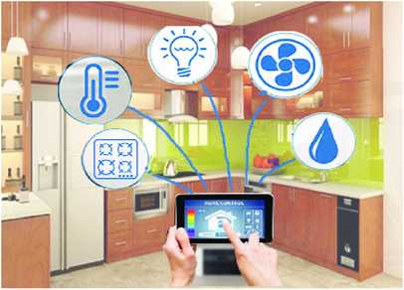
Câu hỏi 2: Việc giám sát hoạt động của các đồ dùng điện trong nhà bằng điện thoại thông minh có thể giúp ích cho con người trong những trường hợp nào?
Việc giám sát hoạt động của các đồ dùng điện trong nhà bằng điện thoại thông minh giúp người sử dụng có thể giám sát ngôi nhà ở mọi lúc, mọi nơi, phát hiện tình trạng bất thường của các đồ dùng, các hiện tượng lạ,... kịp thời có biện pháp ngăn chặn sự cố xảy ra.

Slide 11
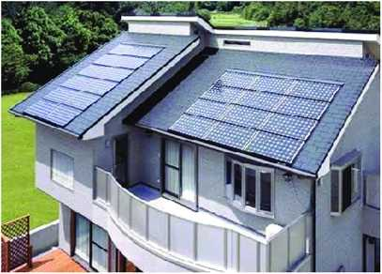
Câu hỏi 3: Việc sử dụng hệ thống đón gió và ánh sáng mặt trời giúp ngôi nhà thông minh có ưu điểm gì so với ngôi nhà thông thường?
Việc sử dụng hệ thống đón gió và ánh sáng mặt trời giúp ngôi nhà thông minh có ưu điểm là tiết kiệm năng lượng hơn so với ngôi nhà thông thường.

Slide 12
CHỦ ĐỀ: NHÀ Ở (tt)
A. NGÔI NHÀ THÔNG MINH
2. Đặc điểm của ngôi nhà thông minh:
- Tiện ích: có hệ thống ………………………….…. của ngôi nhà ………………….. theo chương trình cài đặt sẵn.
- An ninh, an toàn: có thể ………..ngôi nhà và ……………... ……………. trong nhà từ xa bằng ………………. trên …………hoặc máy tính xách tay.
- Tiết kiệm năng lượng: tận dụng tối đa năng lượng từ …………….và …………………..
điều khiển các đồ dùng điện
tự động hoạt động
giám sát
điều khiển các
đồ dùng điện
phần mềm cài đặt
điện thoại
gió tự nhiên
ánh sáng mặt trời

Slide 13
CHỦ ĐỀ: NHÀ Ở (tt)
A. NGÔI NHÀ THÔNG MINH
2. Đặc điểm của ngôi nhà thông minh:
- Tiện ích: có hệ thống điều khiển các đồ dùng điện của ngôi nhà tự động hoạt động theo chương trình cài đặt sẵn.
- An ninh, an toàn: có thể giám sát ngôi nhà và điều khiển các đồ dùng điện trong nhà từ xa bằng phần mềm cài đặt trên điện thoại hoặc máy tính xách tay.
- Tiết kiệm năng lượng: tận dụng tối đa năng lượng từ gió tự nhiên và ánh sáng mặt trời.

Slide 14
Trang bị hệ thống điều khiển tự động.
Khái niệm
Các thiết bị, đồ dùng tự động hoạt động theo ý người sử dụng.
Ngôi nhà thông minh
Tiện ích
Đặc điểm
An ninh, an toàn
Tiết kiệm năng lượng

Slide 15
BÀI TẬP
Bài tập 1. Em hãy cho biết các dấu hiệu dưới đây thể hiện đặc điểm nào của ngôi nhà thông minh?
STT | Dấu hiệu | Đặc điểm
 |  | Tiện ích | An ninh, an toàn | Tiết kiệm năng lượng
1 | Người đi đến, đèn tự động bật lên; khi không có người, đèn tự động tắt.
2 | Có màn hình hiển thị hình ảnh của khách ở cửa ra vào.
3 | Đúng 7 giờ sáng, rèm cửa tự động kéo ra để ánh sáng mặt trời chiếu vào nhà.
x
x
x
x
x
x

Slide 16
STT | Dấu hiệu | Đặc điểm
 |  | Tiện ích | An ninh, an toàn | Tiết kiệm năng lượng
4 | Có hệ thống điều khiển từ xa để cửa tự động mở.
5 | Khi xuất hiện khói hoặc lửa, tín hiệu báo cháy phát ra.
6 | Tivi tự động mở những chương trình mà chủ nhà yêu thích.
7 | Cửa tự động mở bằng cảm ứng vân tay.
x
x
x
x
x
x

Slide 17
Bài tập 2. Em hãy thực hiện các câu hỏi trắc nghiệm sau:
Câu 1. Phát biểu nào sau đây về ngôi nhà thông minh là đúng?
A. Ngôi nhà thông minh được trang bị nhiều thiết bị, đồ dùng phục vụ cho việc vui chơi, giải trí.
B. Ngôi nhà thông minh được trang bị hệ thống điều khiển tự động hoặc bán tự động đối với các thiết bị, đồ dùng trong nhà.
C. Ngôi nhà thông minh được xây dựng bằng những vật liệu đặc biệt.
D. Ngôi nhà thông minh được trang bị nhiều đồ dùng đắt tiền.
B. Ngôi nhà thông minh được trang bị hệ thống điều khiển tự động hoặc bán tự động đối với các thiết bị, đồ dùng trong nhà.

Slide 18
Câu 2. Hệ thống hay thiết bị nào sau đây giúp ngôi nhà thông minh trở nên tiện ích cho người sử dụng?
A. Các thiết bị, đồ dùng sử dụng năng lượng điện.
B. Hệ thống camera ghi hình bên trong và bên ngoài nhà.
C. Hệ thống điều khiển các thiết bị, đồ dùng trong nhà hoạt động theo chương trình cài đặt sẵn.
D. Tất cả các thiết bị và hệ thống trên.
C. Hệ thống điều khiển các thiết bị, đồ dùng trong nhà hoạt động theo chương trình cài đặt sẵn.

Slide 19
Câu 3. Đồ dùng nào sau đây phù hợp với ngôi nhà thông minh?
A. Ổ khóa mở bằng chìa khóa.
B. Quạt máy tắt/ mở bằng công tắc.
C. TV kết nối với điện thoại di động.
D. Bếp ga tắt/ mở trực tiếp.
C. TV kết nối với điện thoại di động.
Bài tập 3: Em hãy mô tả những đồ dùng thể hiện đặc điểm của ngôi nhà thông minh mà em đã từng trông thấy hoặc sử dụng.

Slide 20
Chân thành cảm ơn các em
học sinh đã theo dõi và lắng nghe

